Slide 1
TensorFlow

Slide 2
TensorFlow
什么是数据流图（Data Flow Graph）?
数据流图用“结点”（nodes）和“线”(edges)的有向图来描述数学计算。“节点” 一般用来表示施加的数学操作，但也可以表示数据输入（feed in）的起点/输出（push out）的终点，或者是读取/写入持久变量（persistent variable）的终点。“线”表示“节点”之间的输入/输出关系。这些数据“线”可以输运“size可动态调整”的多维数据数组，即“张量”（tensor）。张量从图中流过的直观图像是这个工具取名为“Tensorflow”的原因。一旦输入端的所有张量准备好，节点将被分配到各种计算设备完成异步并行地执行运算。
TensorFlow™ 是一个采用数据流图（data flow graphs），用于数值计算的开源软件库。节点（Nodes）在图中表示数学操作，图中的线（edges）则表示在节点间相互联系的多维数据数组，即张量（tensor）。它灵活的架构让你可以在多种平台上展开计算，例如台式计算机中的一个或多个CPU（或GPU），服务器，移动设备等等。TensorFlow 最初由Google大脑小组（隶属于Google机器智能研究机构）的研究员和工程师们开发出来，用于机器学习和深度神经网络方面的研究，但这个系统的通用性使其也可广泛用于其他计算领域。

Slide 3
什么是机器学习
第一个机器学习的定义来自于Arthur Samuel。他定义机器学习为，在进行特定编程的情况下，给予计算机学习能力的领域。 Samuel的定义可以回溯到50年代，他编写了一个西洋棋程序，让西洋棋程序自己跟自己下了上万盘棋。通过观察哪种布局（棋盘位置）会赢，哪种布局会输，久而久之，这西洋棋程序明白了什么是好的布局，什么样是坏的布局。程序通过学习后，玩西洋棋的水平超过了Samuel。
另一个年代近一点的定义，由Tom Mitchell提出，来自卡内基梅隆大学，Tom定义的机器学习是，一个好的学习问题定义如下，一个程序被认为能从经验E中学习，解决任务T，达到性能度量值P，当且仅当，有了经验E后，经过P评判，程序在处理T时的性能有所提升。

Slide 4
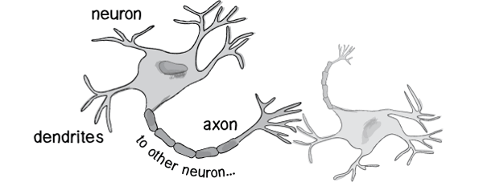
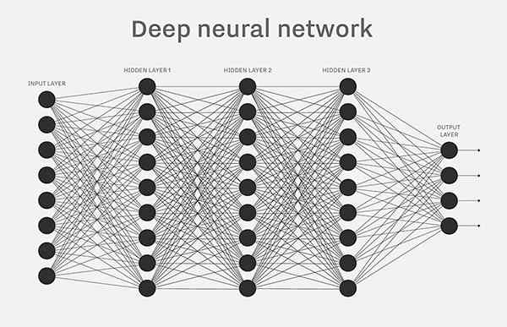
什么是(人工)神经网络
外部刺激通过神经末梢，转化为电信号，传导到神经元。
很多个神经元构成神经中枢。
神经元之间的电阻值各不相同，导致流过的电流强度不同。
神经中枢综合各种信号，发出最终指令。
人能够通过学习促进神经元的生长，改变突触间的电阻值，从而形成新的连接，即掌握新的知识和技能。
将现实事物抽象为数字，输入到感知器(即作为变量输入到一个函数)。
很多个感知器构成神经网络。
感知器的参数不同，导致计算结果的不同。
输入数据经过计算后得到输出。
神经网络通过训练不断修正参数，使输出接近期望。

Slide 5
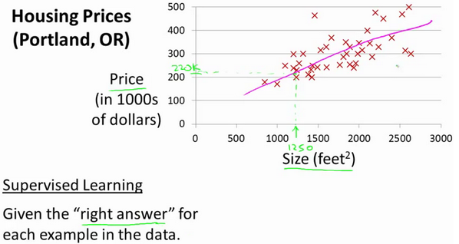
一个监督学习的例子
构建一个模型，也许是条直线，从这个数据模型上来看，一个1250平方尺的房子，差不多能卖能以大约220k(美元).

Slide 6
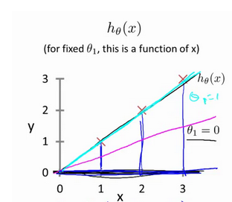

一个监督学习的例子
假设函数：$h_{θ}\left(x\right)=θ_{0}+θ_{1}x$

Slide 7
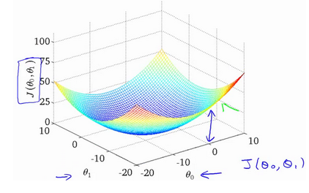

一个监督学习的例子
代价函数：$J\left(θ_{0},θ_{1}\right)=\frac{1}{2m}\sum_{i=1}^{m}{{\left(h_{θ}{(x}^{\left(i\right)})−y^{\left(i\right)}\right)}^{2}}$
$=\frac{1}{2m}\sum_{i=1}^{m}{{\left(θ_{0}+θ_{1}x^{\left(i\right)}−y^{\left(i\right)}\right)}^{2}}$

Slide 8
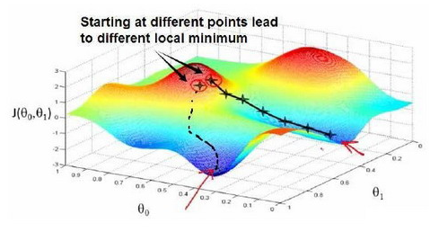
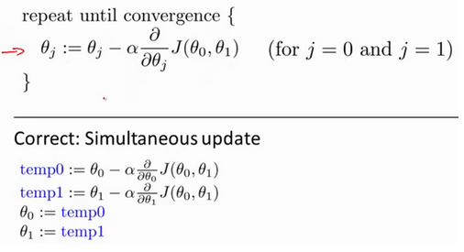
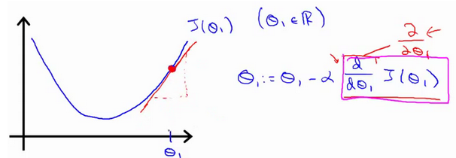
一个监督学习的例子
梯度下降

Slide 9
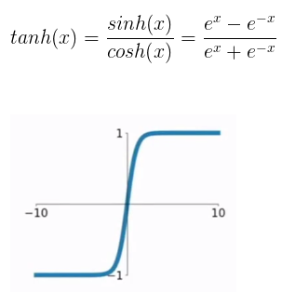
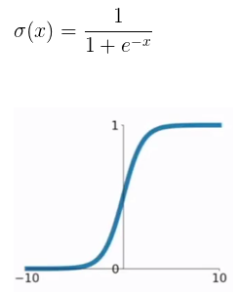
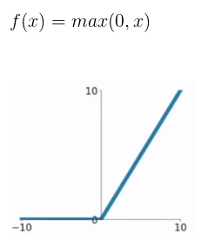
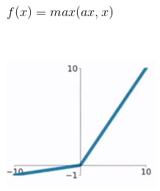


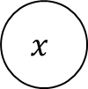

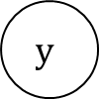
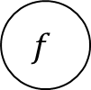
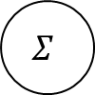
神经元——线性感知器
一些激活函数
输入
权值
加权求和
激活函数
输出
1
$$θ_{0}$$
$$Σ$$
$$f$$
$$y$$
$$x$$
$$θ_{1}$$
$$h_{θ}\left(x\right)={f(θ}_{0}+θ_{1}x)$$

Slide 10
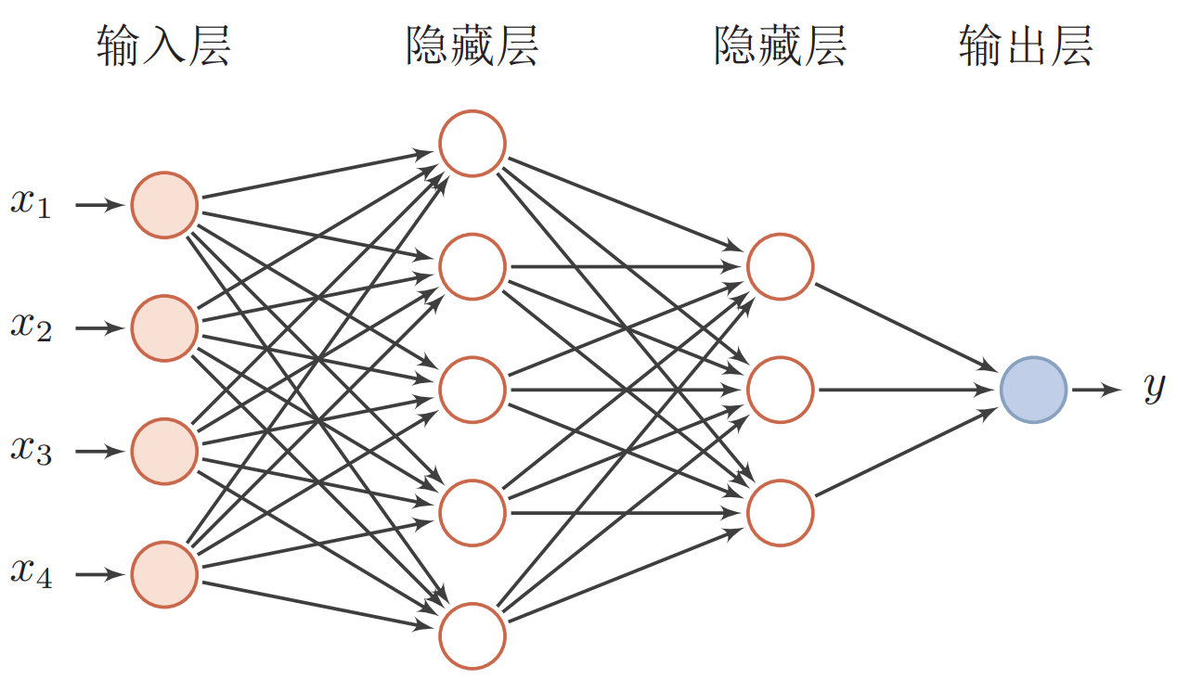
多层前馈神经网络

